Slide 1

Strategiczne zarządzanie
przedsiębiorstwem
Katarzyna Kaganiec

Slide 2

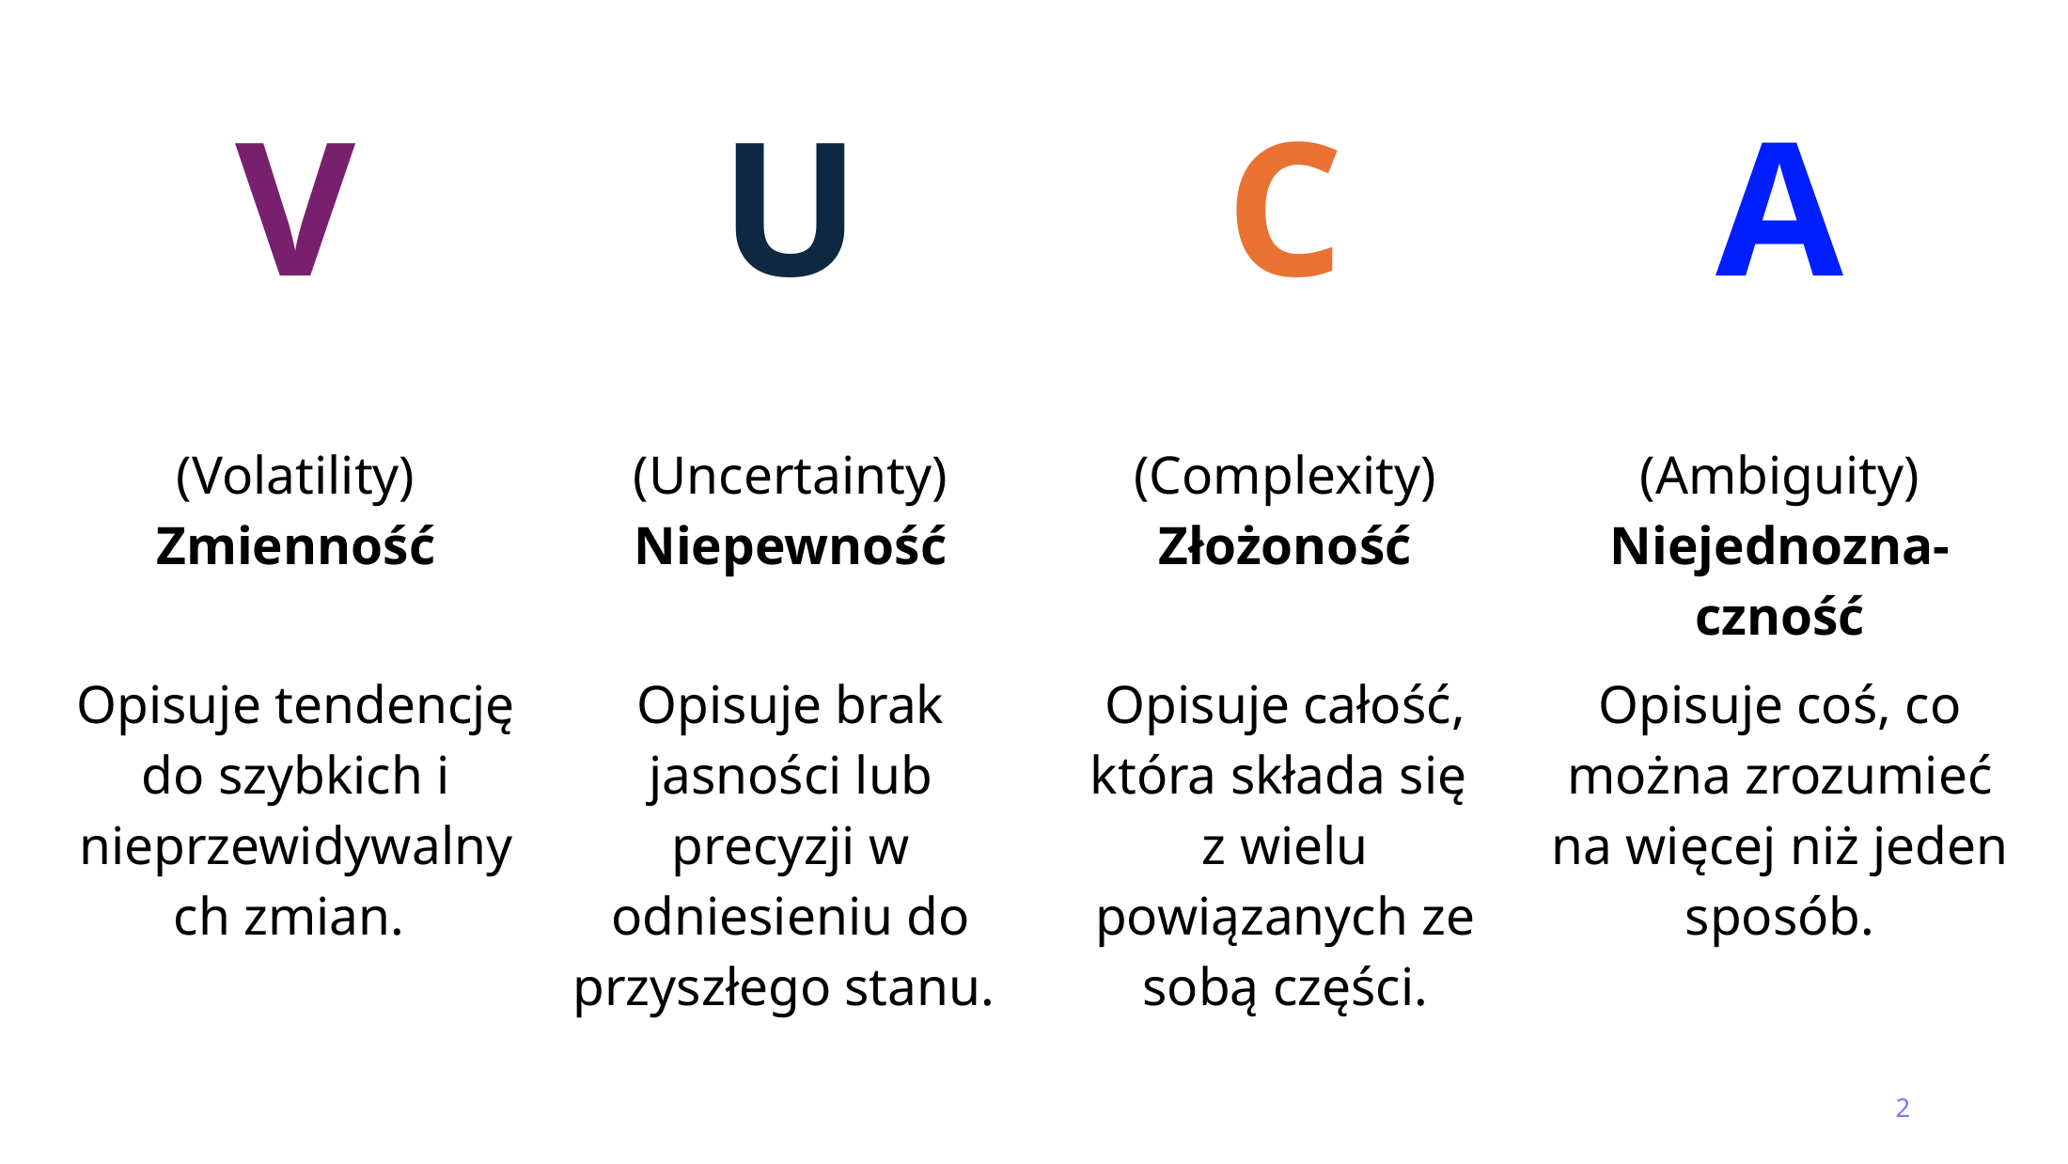

Slide 3
Pokolenia na rynku pracy
Co to oznacza dla firmy?
1946–1964
Baby Boomers
doświadczenie, lojalność, wiedza ekspercka
• Motywacja
stabilność, rozwój, sens, elastyczność
Pokolenie X
1965–1980
• Komunikacja
samodzielność, pragmatyzm, odpowiedzialność
bezpośrednio, mailowo, online, feedback
• Przywództwo
1981–1996
Pokolenie Y / Millennials
autonomia, wsparcie, jasne zasady
rozwój, feedback, sens pracy, elastyczność
• Zmiana
Pokolenie Z
różne tempo adaptacji do technologii i procesów
1997–2012
technologia, szybkość, autentyczność, work-life balance
Daty są orientacyjne.

Slide 4
Niektórzy ludzie uważają organizacje za podobne społeczeństwu
lub miastu.
Nazywamy to Zarządzaniem 3.0.
W społeczności lub mieście każdy jest (częściowo) odpowiedzialny za przyczynienie się do jego sukcesu, a za całość odpowiedzialni się nieliczni.
Organizacja jako społeczność: autonomia, współodpowiedzialność i wspólny kierunek.

Slide 5
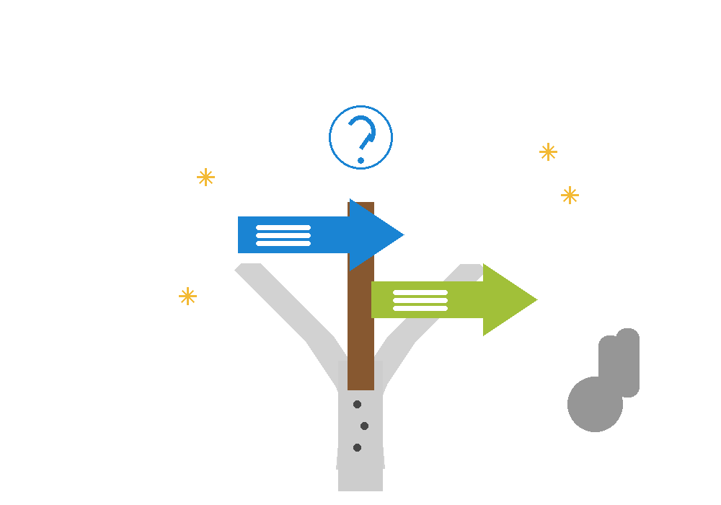
“
Czy mogłabyś mi powiedzieć, którędy powinnam iść?”
„To zależy w dużej mierze od tego, dokąd chcesz dojść.”
„Nie zależy mi szczególnie, dokąd…”
„W takim razie nie ma większego znaczenia, którą drogę wybierzesz.”
— Lewis Carroll, Alicja w Krainie Czarów

Slide 6

Hoshin Kanri (strategia) w praktyce to jak „kierowanie statkiem, który w czasie burzy podąża we właściwym kierunku”
Dennis Pascal, Getting the right things done, Lean Enterprise Institute
Elementy:
Określanie wizji
i celów
Planowanie
Nadzór nad realizacją

Slide 7
Model organizacji: strategia, wartości i praktyka działania
Strategia
Wartości
Proces
Ludzie
Produkty
Praktyki
Zdrowy rozsądek i pragmatyzm

Slide 8
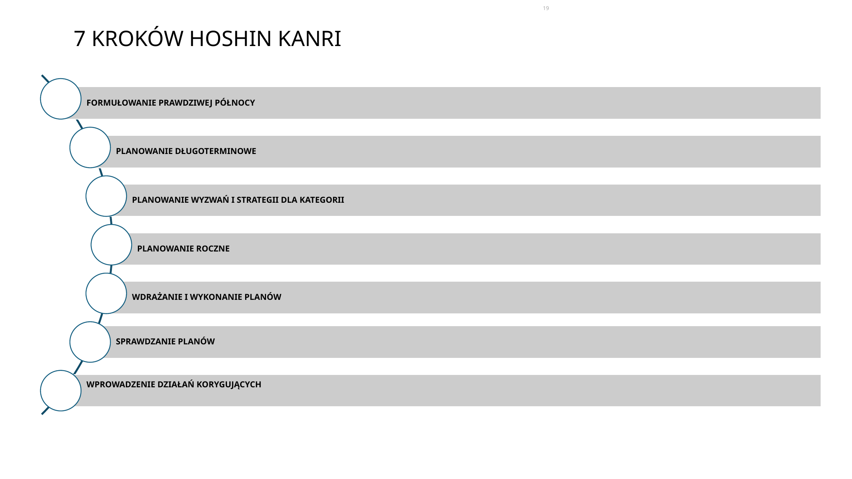

Slide 9

BRANŻA
I TO CO DOSTARCZAMY

Slide 10
ZARZĄDZANIE PORTFELEM PRODUKTÓW
Cykl życia produktu jako punkt wyjścia do decyzji: inwestować, rozwijać, utrzymywać czy wycofywać.
INWESTUJ nowe / rosnące produkty
sprzedaż / rentowność
ROZWIJAJ produkty z potencjałem
UTRZYMUJ produkty dojrzałe
WYCOFUJ produkty nierentowne
Portfel = produkty na różnych etapach cyklu życia
Wprowadzenie
Wzrost
Dojrzałość
Spadek
czas

Slide 11
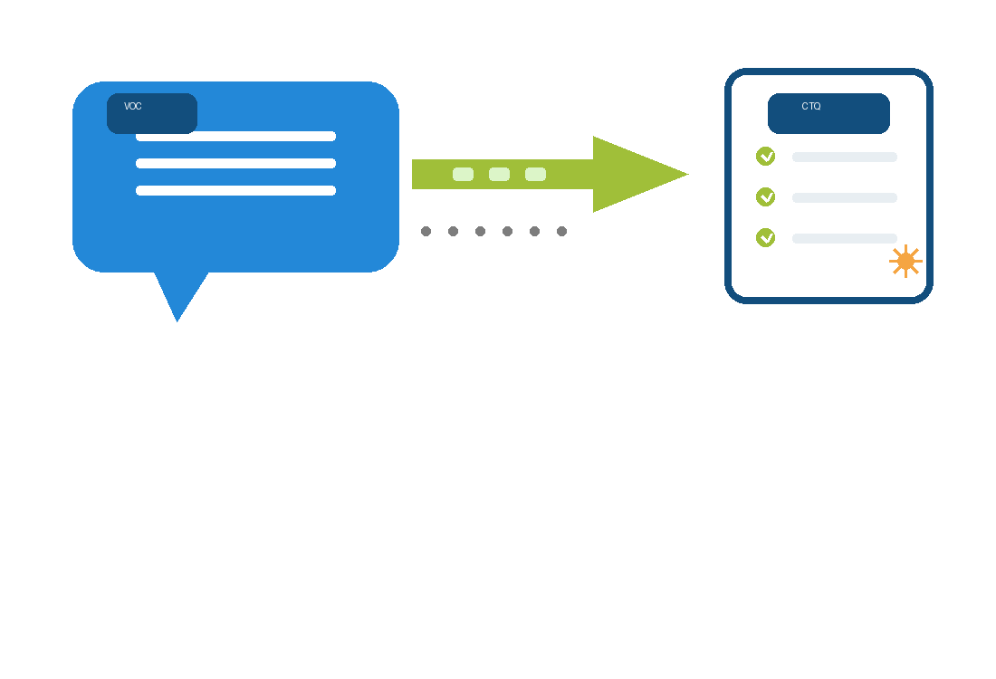
VOICE OF CUSTOMER
I CRITICAL TO QUALITY

Slide 12
Zmniejszanie produkcji to obecnie jedyne sensowne rozwiązanie i na tym polega największe wyzwanie dla światowej gospodarki. Mamy wiele dowodów na to, że firmy nie muszą nieustannie rosnąć, by zachowywać rentowność – mówi Lidewij Edelkoort, czołowa badaczka trendów, dyrektorka generalna agencji Trend Union.
Zrównoważony – to bardzo mało atrakcyjne słowo. Brzmi prawie jak termin medyczny.
Wiele osób nie rozumie idei zrównoważonego rozwoju, ponieważ nie jest pewne, co w ogóle oznacza to pojęcie. Najprościej mówiąc: chodzi o to, by produkować mniej. To obecnie jedyne sensowne rozwiązanie i na tym polega największe wyzwanie dla światowej gospodarki. Mamy wiele dowodów na to, że firmy nie muszą nieustannie rosnąć, by zachowywać rentowność. Tymczasem widzimy, że bardzo wielu producentów odzieży stawia na rozwój, a im większy wzrost, tym bardziej bolesny może być spadek. Prawdziwie zrównoważone jest ograniczenie produkcji. Wiele młodych marek zdecydowało się pójść tą drogą, produkują mniej.

Slide 13



PERSONA - Perspektywa klient
Potrzeby
Relacje
Wymóg
Wyróżnik
„Cool” - Szybka dostępność, możliwość stylizacji, kompozycji, darmowa dostawa , gwarancja , rabaty, wabiki cenowe
Rozsądna cena, jakość, trend, smaczki, nowości wyróżnić się, komplementarność oferty funkcjonalność: na co dzień, w sklepie i w domu - media
Komplementarność oferty, gadżety, ikony komunikacja on-line, wszyscy wiedzą , że jestem cool , modny, media, VM - selfservice
Alex / Mateusz
MATI / Mateusz
Najniższa cena produktu, jakość, jasno opisany produkt, produkty znane i sprawdzone, szybka dostawa, możliwość wymiany
Bezosobowa, szybka, sprawna
Najniższa cena
Agnieszka / Janusz

Slide 14

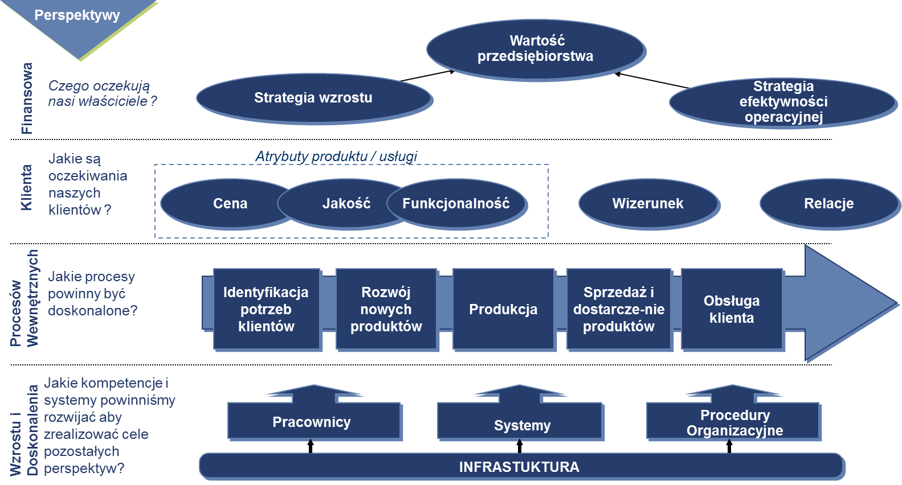

Slide 15
NARZĘDZIA I TECHNIKI WSPIERAJĄCE
PESTLE
SWOT
Lean
5 sił Portera
TOWS
Model 7S
McKinsey
MOST
Łańcuch wartości
Portera
Audyt zasobów
Model łańcucha
wartości
Wizja pudełka
produktu
Mapa podróży
klienta

Slide 16
Przedsięwzięcia (projekty)
Procesy, funkcje
Działania improwizowane
Działania rutynowe
Powtarzalność
Duża Średnia Żadna
Mała Średnia Duża
Złożoność
Działania w przedsiębiorstwie
Źródło: „Zarządzanie projektami” M.Trocki, B. Grucza, K.Ogonek, PWE, Warszawa 2009

Slide 17
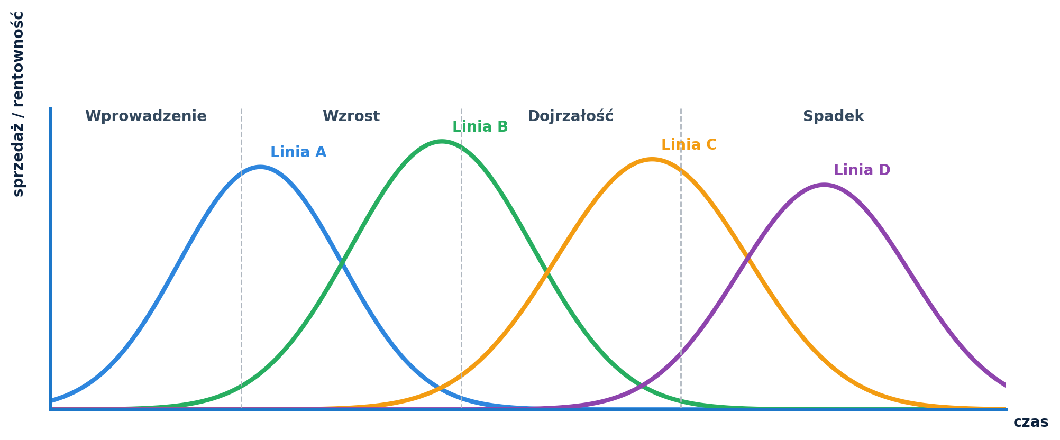
ZARZĄDZANIE PORTFELEM PRODUKTÓW
Portfel = produkty o zróżnicowanej dynamice i odmiennych decyzjach zarządczych.
INWESTUJ
linie we wprowadzeniu
ROZWIJAJ
linie we wzroście
UTRZYMUJ
linie dojrzałe
WYCOFUJ
linie schyłkowe

Slide 18
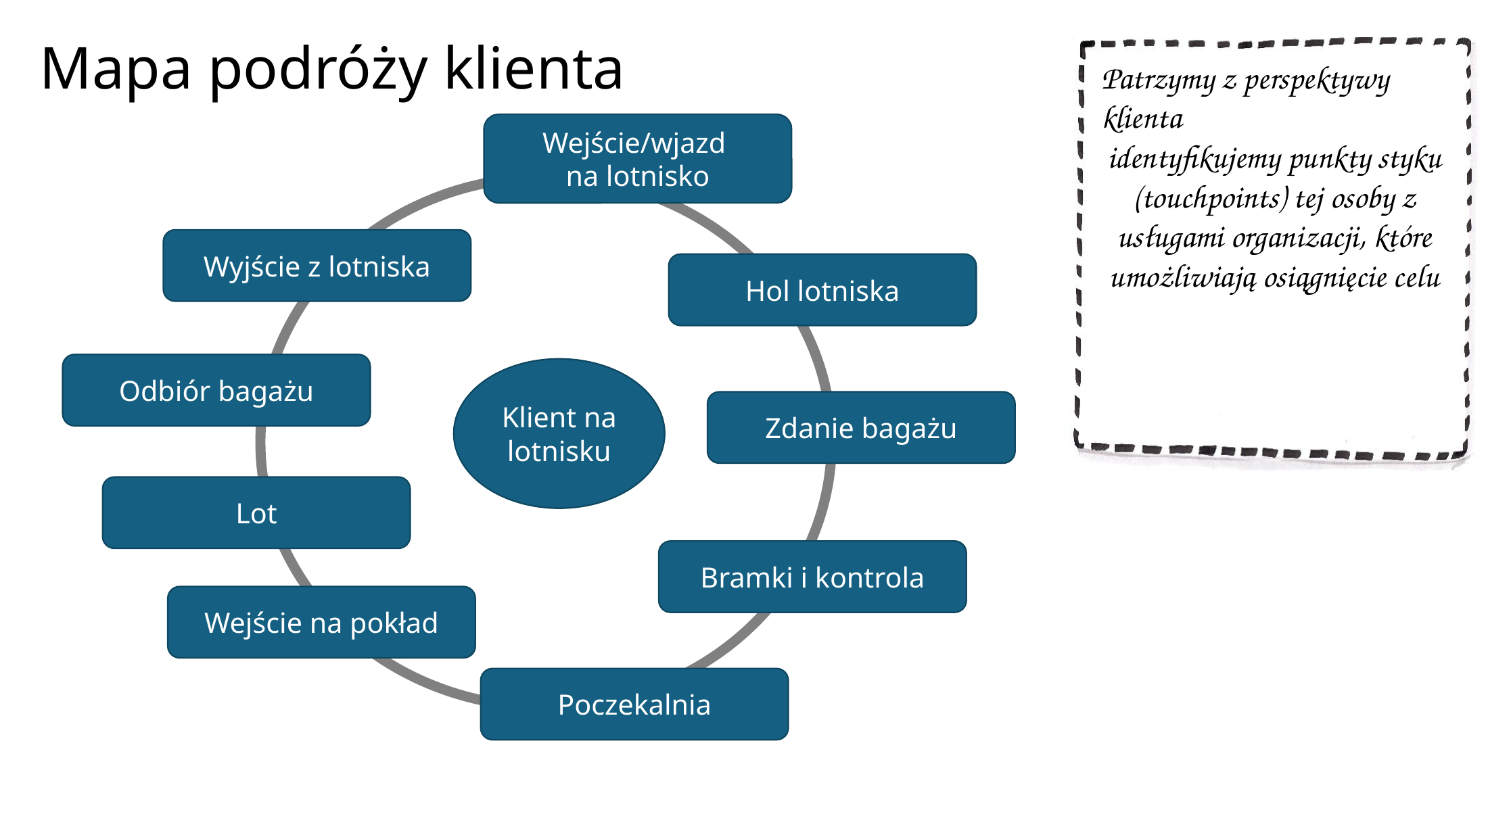

Slide 19







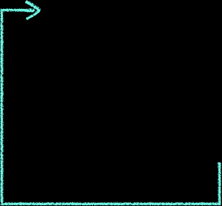







Planowanie
Realizacja
Procesy Strategiczne
Strategia
Doskonalenie
Monitorowanie
Marketing
Zarządzanie sprzedażą
L
Logistyka
Procesy Główne
Rynek klienta
Zarządzanie ofertą produktową
Klient
P
Sprzedaż
S
IT
HR
Infrastruktura
Wyposażenie
FK
Zarządzanie projektami
Procesy Wspierające
P
-produkt
S
-sprzedaż
L
-logistyka

Slide 20
Proces planowania strategicznego
Procesy zapewniania zgodności strategicznej
Procesy monitorowania
Procesy realizacji
Cykl roczny, weryfikacja kwartalna
Cykl roczny, weryfikacja miesięczna/ bieżąca
Identyfikacja
Okresowy przegląd i monitorowanie portfela
Realizacja i monitorowanie
Plan strategiczny, cele i kluczowe kryteria wykonania
ocena zdolności
Kategoryzacja
Nie
Strategiczna zmiana ?
Ewaluacja
Selekcja
Priorytetyzacja
Tak
Proces zarządzania
projektami
Równoważenie portfela
Autoryzacja

Slide 21
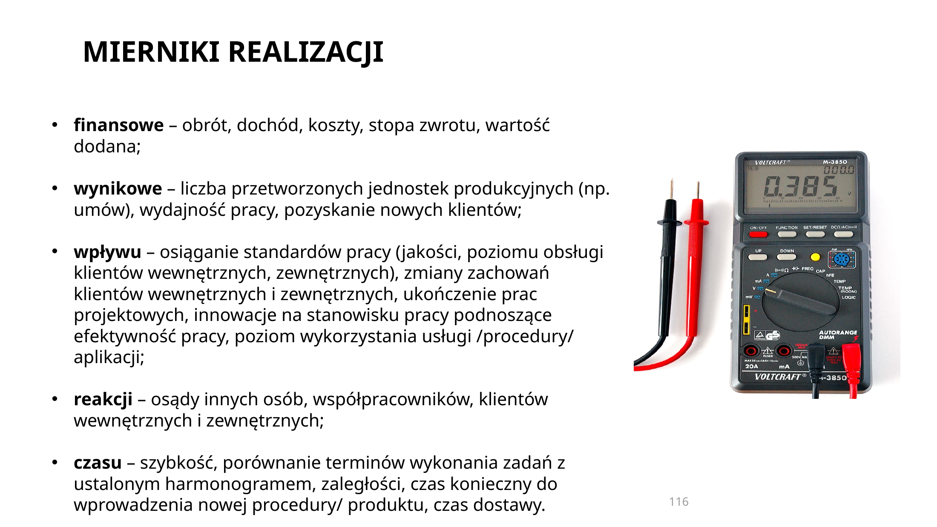
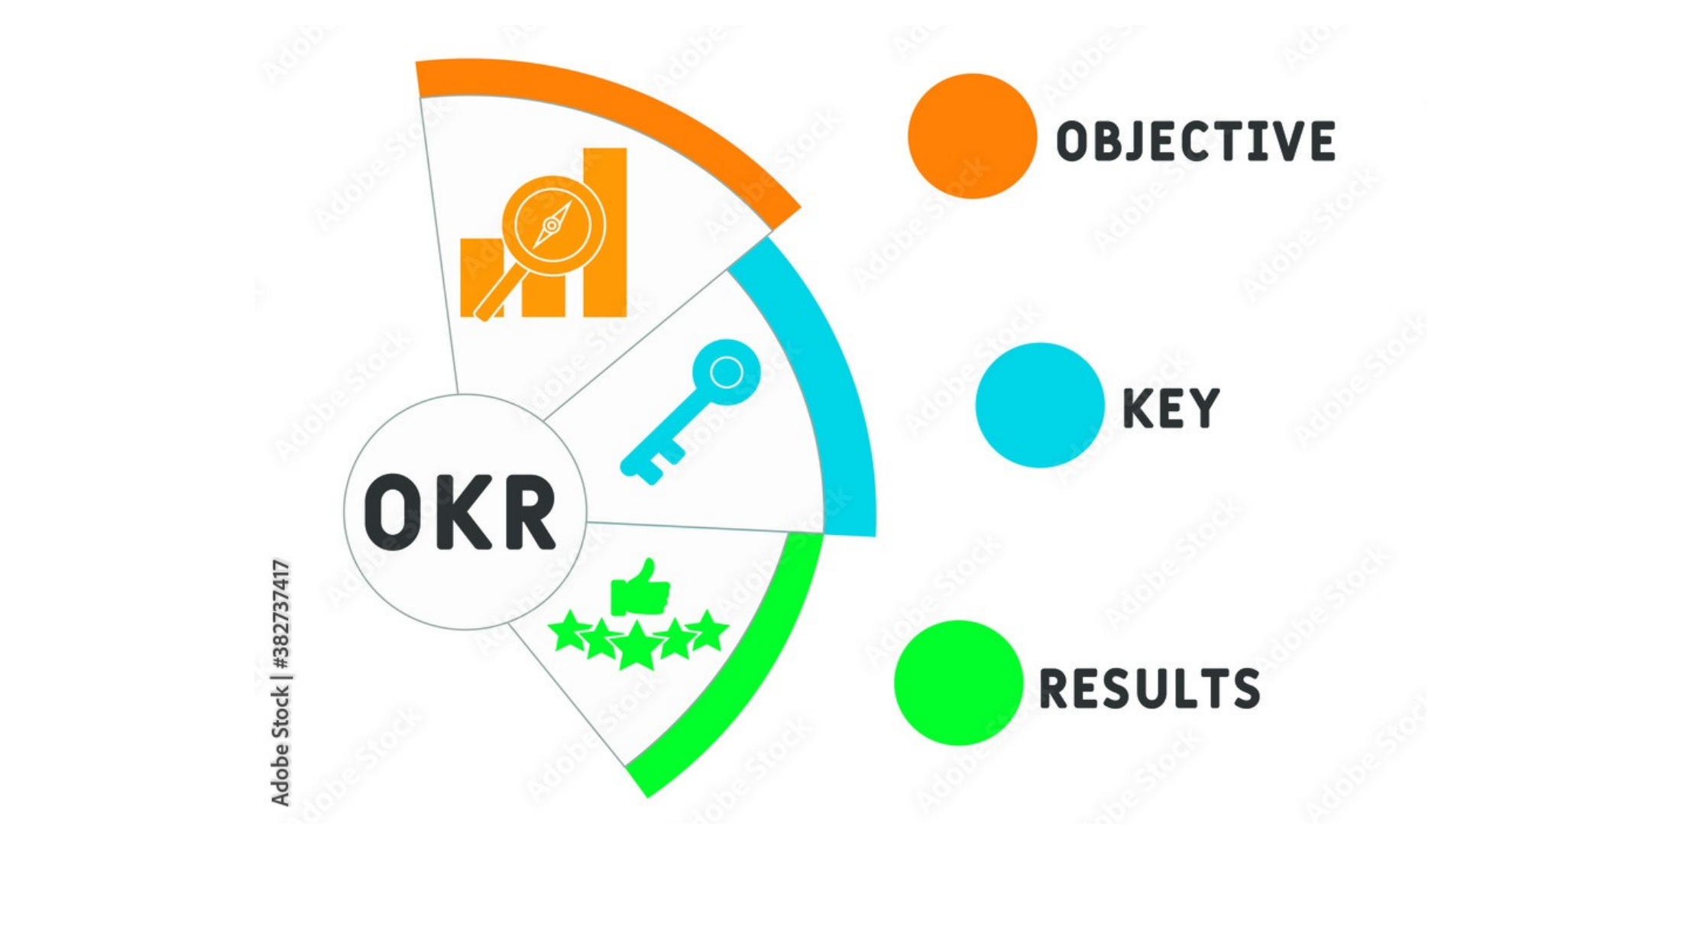

Slide 22


CYKL ZARZĄDZANIA RYZYKIEM
STRATEGICZNYM
Aktualizacja
i komunikacja
Identyfikacja
ryzyk
Monitorowanie
MOR
Analiza
i ocena
Reakcja
i plan działań
• identyfikujemy ryzyka,
• oceniamy ich wpływ i prawdopodobieństwo,
• planujemy reakcje i działania zabezpieczające,
• monitorujemy zmiany i skuteczność działań,
• aktualizujemy ocenę i wracamy do kolejnego cyklu.
Proces ma charakter cykliczny — ryzyko wymaga stałego przeglądu i reakcji.

Slide 23

KULTURA ORGANIZACYJNA - MODEL CEBULI Geerta Hofstede
Warstwy kultury organizacyjnej:
• Symbole – najbardziej widoczne elementy kultury
• Bohaterowie – osoby będące wzorcem postaw i zachowań
• Rytuały – powtarzalne działania i praktyki
• Wartości – najgłębszy, najmniej widoczny poziom

Slide 24
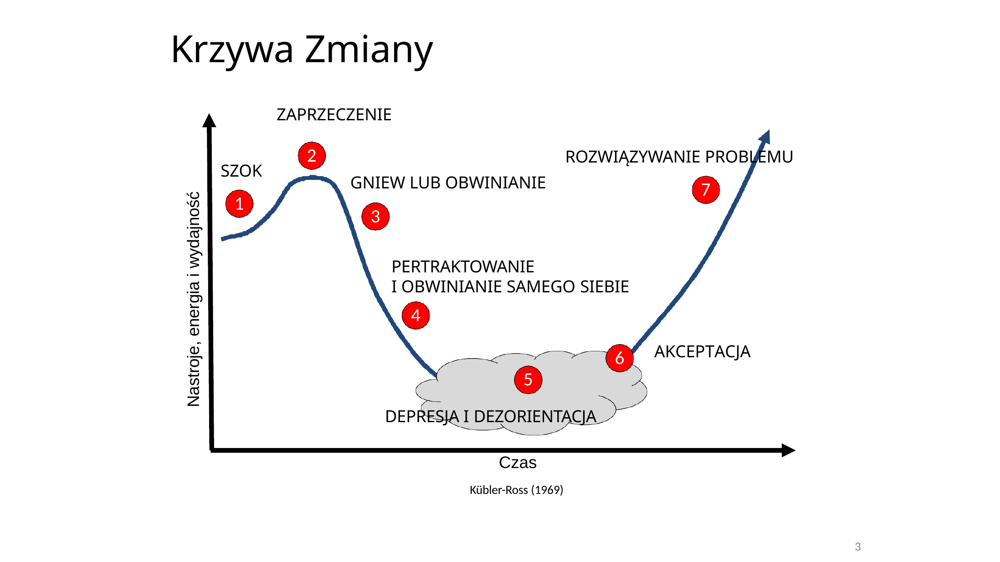

Slide 25
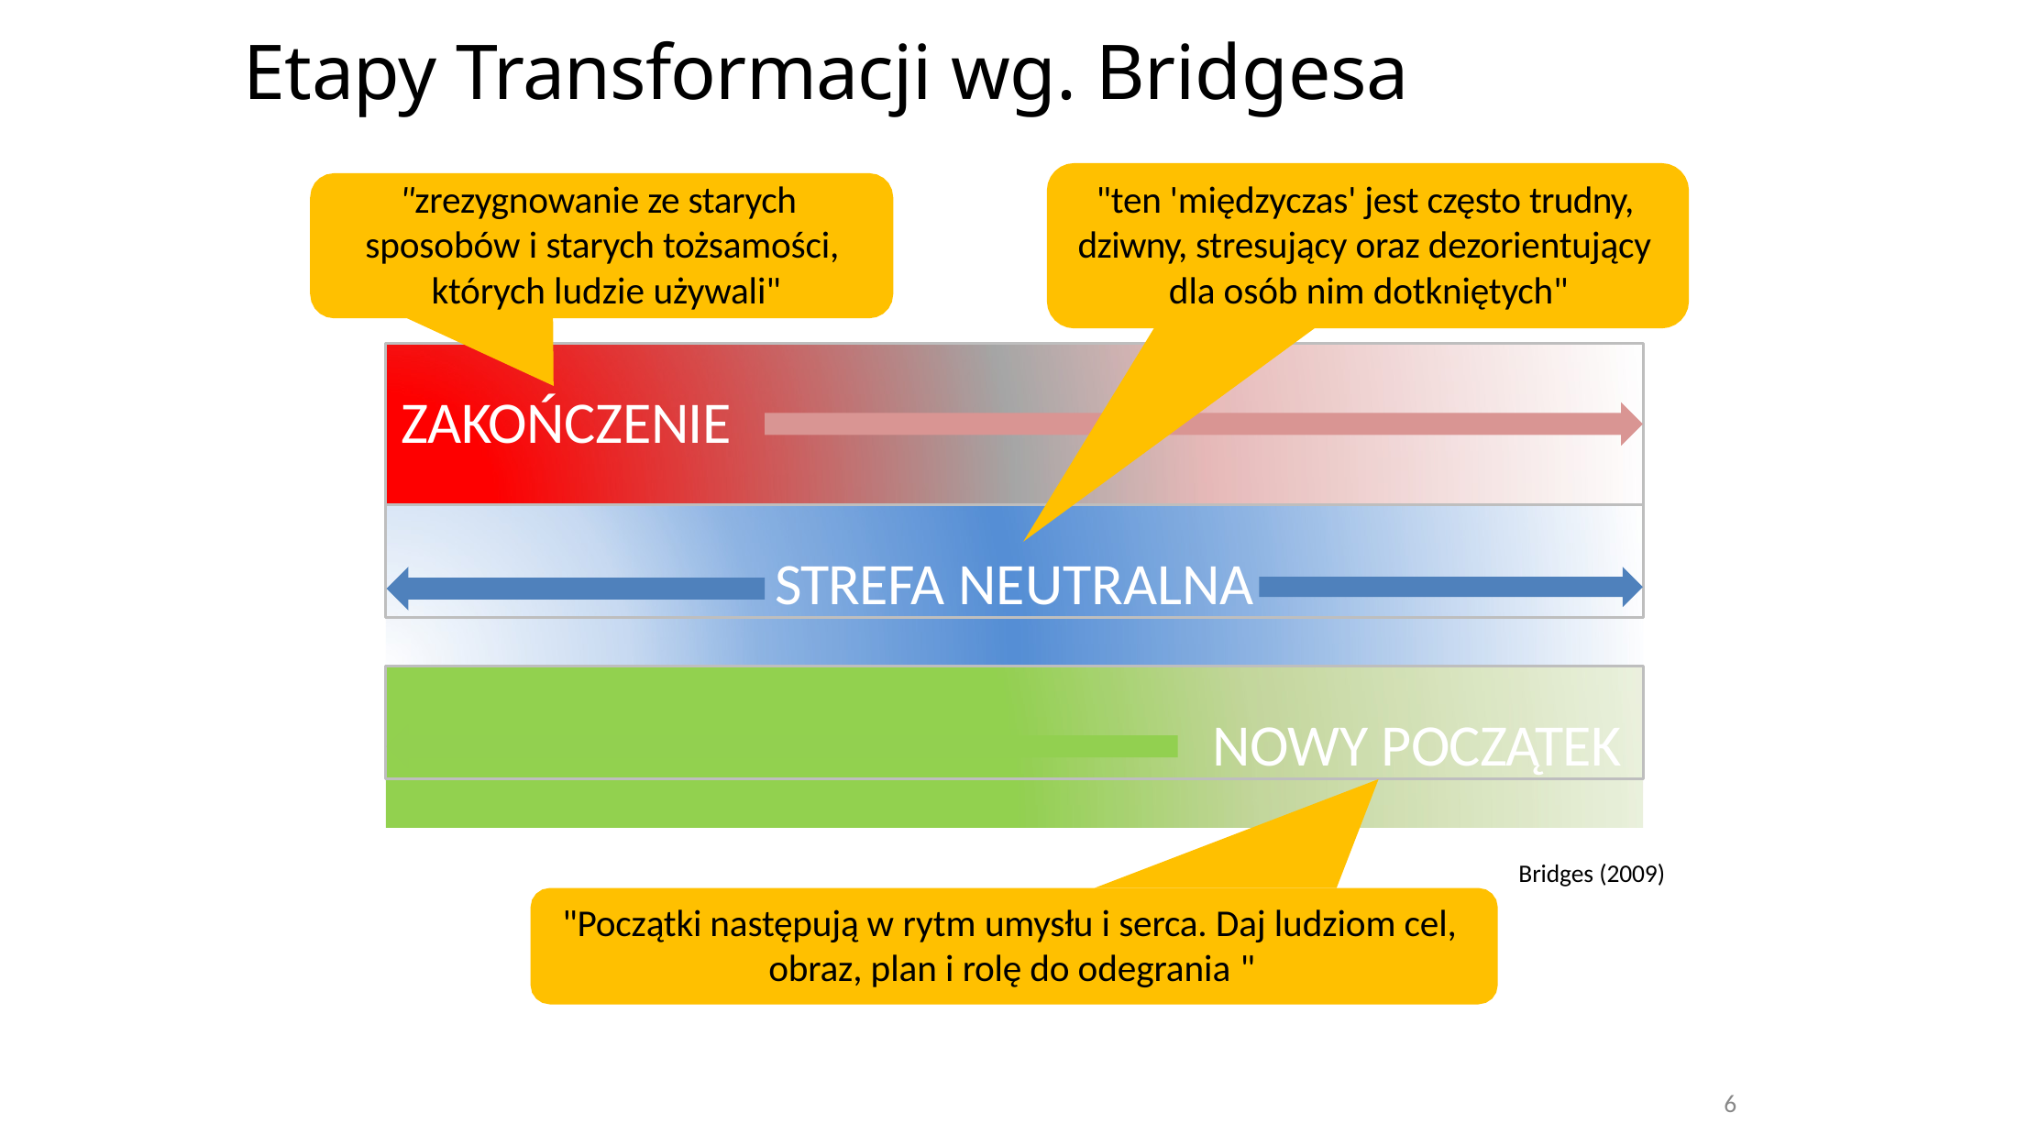

Slide 26
Strategia
Wartości
Proces
Ludzie
Produkty
Praktyki
Zdrowy rozsądek i pragmatyzm

Slide 27

NOWY PORZĄDEK

Slide 28
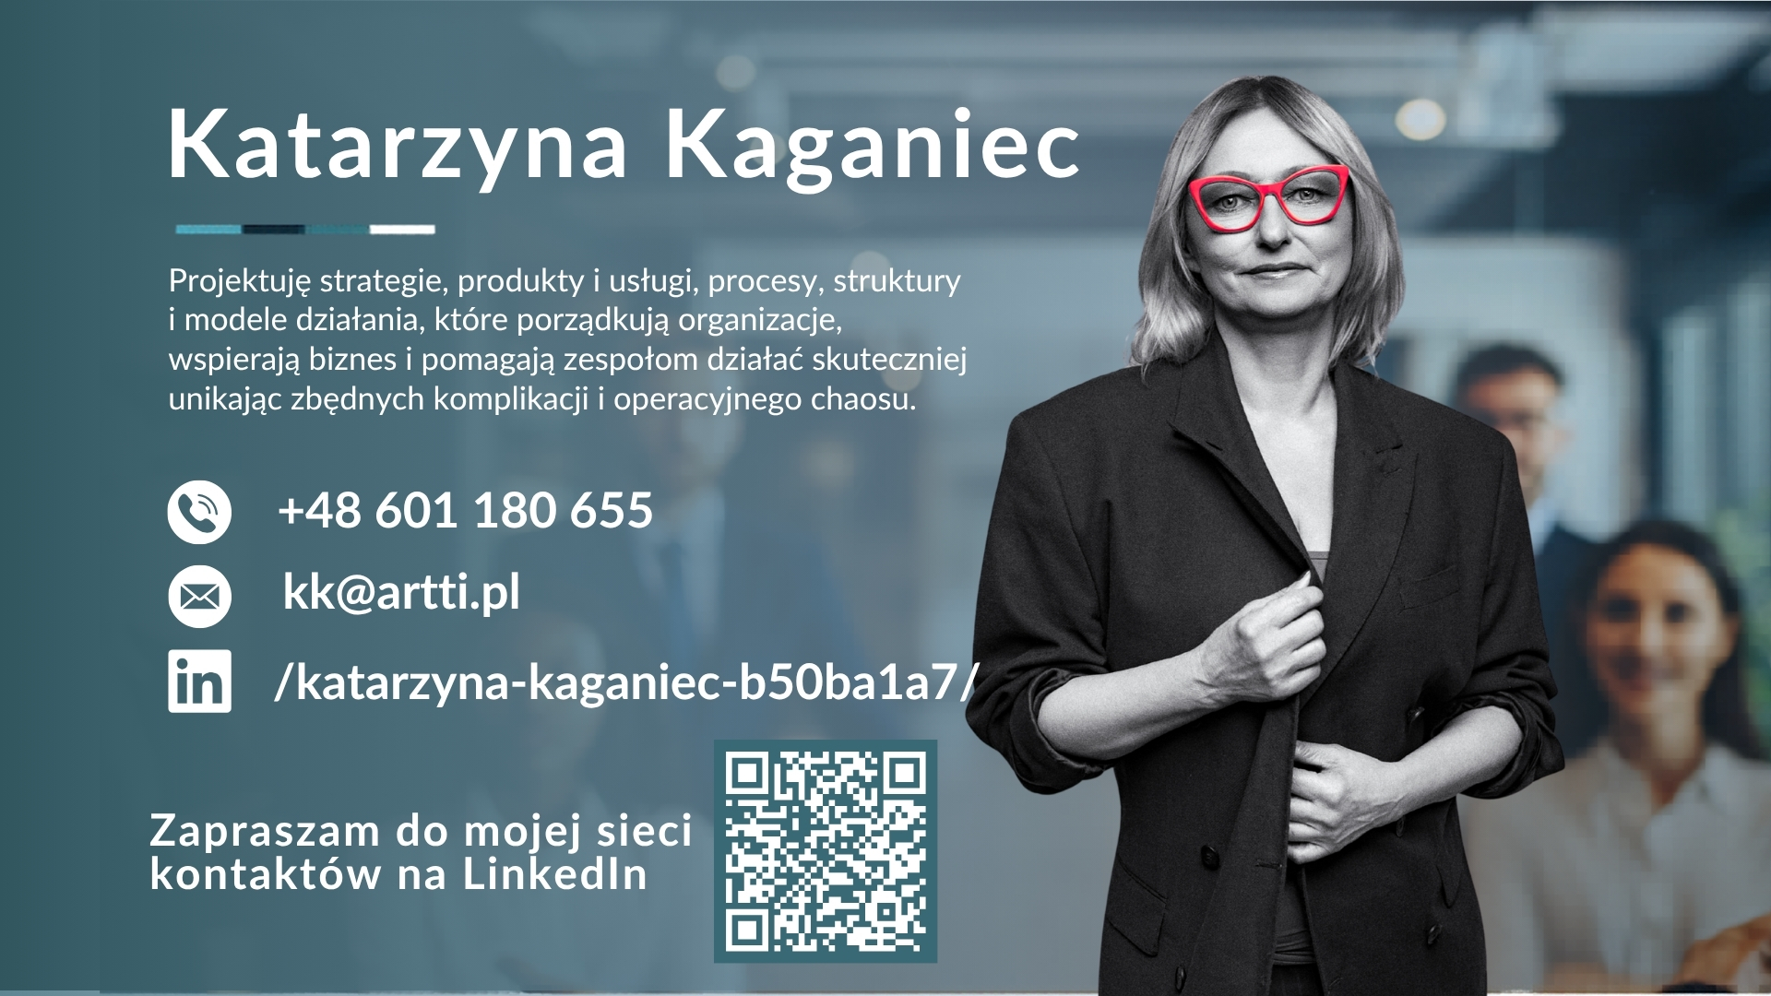

Slide 29
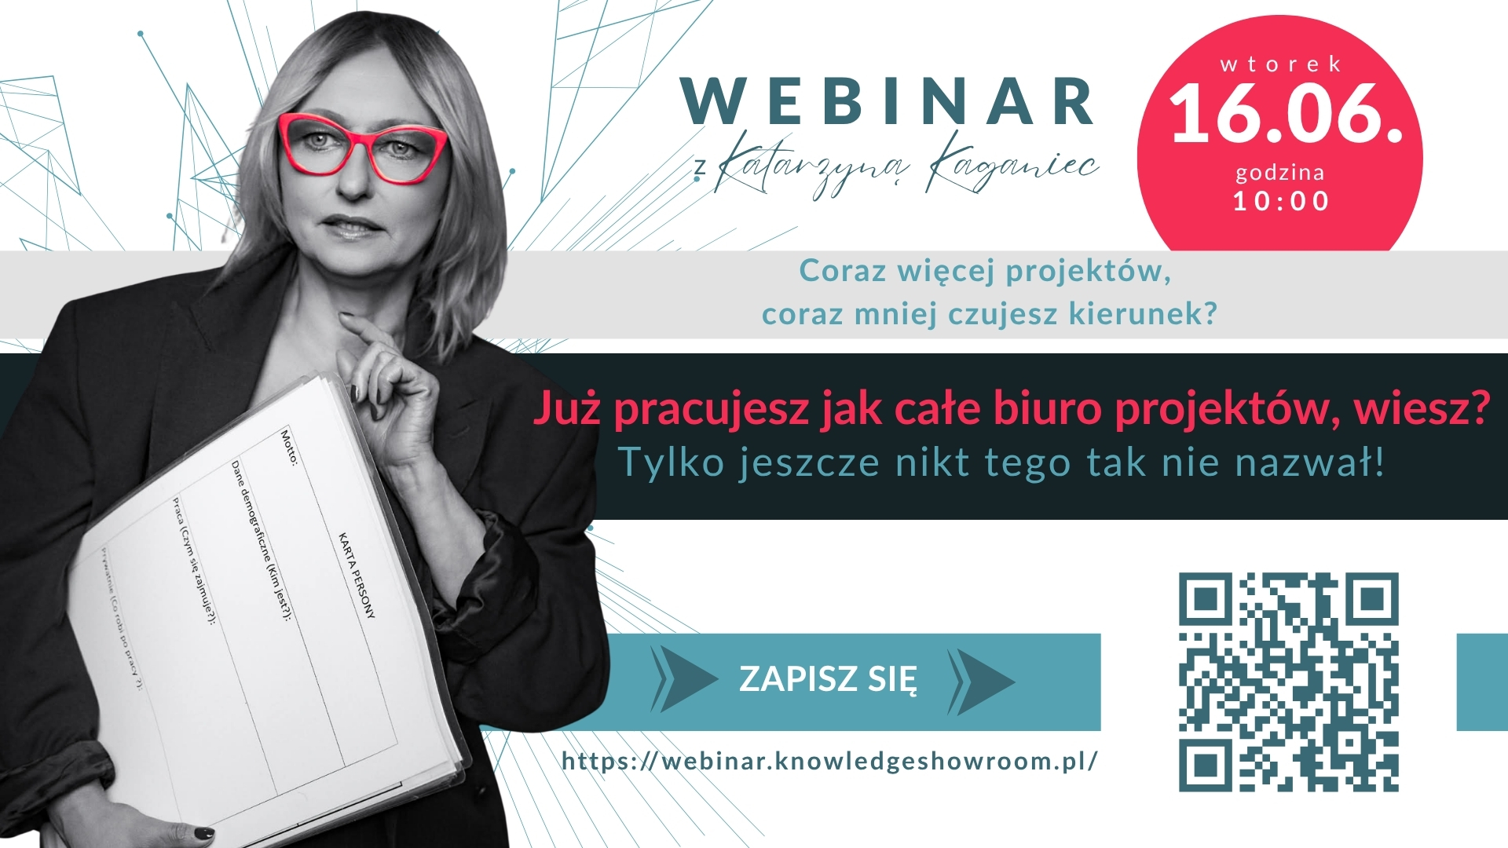

Slide 30



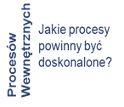
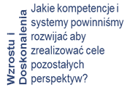
Świadomy wzrost i efektywność operacyjna:
Koncentracja na aktualnych i przyszłych potrzebach klientów, uproszczenie i rozwój oferty w celu zwiększenia pozycji rynkowej oraz osiągnięcie efektywności operacyjnej.
Redefinicja oferty:
Koncentracja na rentownych elementach oferty i świadomie zarządzanych efektywnych inwestycjach
Czynniki rozwoju oferty:
multichanel, własna marka, rozwój sieci sklepów
Efektywność operacyjna:
Efektywne wykorzystanie zasobów:
System zarządzania: efektywne procesy i przepływy międzyprocesowe
Zasoby: alokacja zasobów do kluczowych inicjatyw i procesów
Cel
5% rentowność, przychód 10-20% (rok do roku)
Wprowadzenie na rynek „multichannel”
Własna marka
Rozwój sieci sklepów
  Budowanie relacji z klientami: wyjątkowe usługi, bliski kontakt z klientem, dbałość o obsługę sprzedażową i posprzedażną
  Kanał sprzedaży - A:
Strategia utrzymania pozycji rynkowej z uwzględnieniem przejęcia wybranych strumieni przychodów przez detal
Koncentracja na rentowności
  Kanał sprzedaży - B
Strategia utrzymania utrzymania pozycji rynkowej przez sprzedaż wiązaną
Koncentracja na rentowności i wzroście przychodu na kliencie
Zwiększenie udziału detalu w całości przychodów
  Kanał sprzedaży - C:
Transformacja klientów z fazy inwestycji do fazy utrzymania pozycji rynkowej przy założeniu przyrostu przychodów
Transformacja do omnichanel
  Partnerzy:
Zarządzanie ryzykiem współpracy z partnerami
Efektywny, wdrożony system zarządzania procesami
  Zabezpieczenie zasobów do realizacji strategii
Zabezpieczenie zasobów do głównych funkcji organizacji: zarządzanie strategiczne, zarządzanie produktem, marketing, sprzedaż, logistyka zarządzanie projektami, it, infrastruktura, hr, wyposażenie
Wykorzystanie potencjału zasobów ludzkich w organizacji do zabezpieczenia funkcji, uzupełnienie kompetencji niezbędnych do realizacji strategii
Efektywne wdrożenie systemu IT wspierającego procesy sprzedaży
Rozwiązanie logistyczne optymalne do potrzeb rozwijającej się organizacji
Efektywna komunikacja i transfer wiedzy w organizacji

Slide 31
POTRZEBY
RELACJE
Wymóg
Wyróżnik
Perspektywa klient - kanał sprzedaży A
Jacek
Konkurencyjna cena, szybka dostawa, wąska oferta
Terminy płatności
Profesjonalna, spersonalizowana bezpośrednia obsługa
Paweł
Konkurencyjna cena, szybka dostawa, szeroka oferta, marka
Terminy płatności, serwis, stabilność oferty
Poczucie przynależności
Ricki
Konkurencyjna cena, szybka dostawa, wąska oferta, duże ilości
Brak zabezpieczeń transakcji i ryzyka walutowego
Profesjonalna, spersonalizowana bezpośrednia obsługa
POTRZEBY
RELACJE
Wymóg
Wyróżnik
Rozsądna cena, marka, jakość, multibrand, na co dzień się wyróżniać nieprzesadnie, funkcjonalność: ubranie nie tylko na co dzień, promocje (Ola)
Kompleksowość oferty, funkcjonalność i użycie codzienne, obsługa partnerska, bezpośrednia, stylizacja, dla: on , dzieci , ona
Przyjazna, spersonalizowana bezpośrednia obsługa – przyjaźnimy się, doradzamy, sklep + media
Ewa
Perspektywa klient - kanał sprzedaży B
Partnerska spersonalizowana bezpośrednia obsługa – towarzyszymy / zastępujemy Olę, podziwiamy, sklep + media
Marek
Rozsądna cena, jakość, trendy, smaczki, nowości wyróżnić się, komplementarność oferty funkcjonalność: na co dzień, w sklepie i w domu, w mediach
Komplementarność, gadżety, ikony komunikacja on-line, wszyscy wiedzą , że jestem cool , modny m.in.., w media, VM - selfservice
Jesteśmy cool luźna spersonalizowana obsługa – asystujemy , słuchamy , reagujemy szybko, uczymy się od niego, zapewniamy, że jest cool , sklep + media
Mateusz

Slide 32
POTRZEBY
RELACJE
Wymóg
Wyróżnik
Alex / Mateusz
Rozsądna cena, jakość, trend, smaczki, nowości wyróżnić się, komplementarność oferty funkcjonalność: na co dzień, w sklepie i w domu - media
Komplementarność oferty, gadżety, ikony komunikacja on-line, wszyscy wiedzą , że jestem cool , modny, media, VM - selfservice
„Cool” - Szybka dostępność, możliwość stylizacji, kompozycji, darmowa dostawa , gwarancja , rabaty, wabiki cenowe
Perspektywa klient - kanał sprzedaży C
Mateusz
Najniższa cena produktu, jakość, jasno opisany produkt, produkty znane i sprawdzone, szybka dostawa, możliwość wymiany
Najniższa cena
Bezosobowa, szybka, sprawna
Kasia/ Janusz
PRODUKT
RELACJE
Rozsądna cena i jakość
Komponujemy, stylizujemy, doradzamy, inspirujemy
Wizerunek
Moda, trendy, styl, wygoda, od stóp do głów
Przyjaźń, partnerstwo
Marki, multibrand
Dostępność i szybkość

